Slide 1


Ethique, sciences et techniques
Introduction à l’éthique de la recherche (TD 1)

Slide 2
Code classe :
…

Slide 3
Ethique, sciences et techniques : rappels introductifs

Slide 4
Quelles relations possibles entre ces deux termes ?
L’éthique
La science

Slide 5
Enjeux éthiques de la science
L’éthique
La science
Fondation scientifique de l’éthique : cognitivisme, sociobiologie, etc.

Slide 6
Valeur intrinsèque et bénéfices de la science
Neutralité axiologique de la science
Enjeux éthiques de la science
Risques éthiques de la science
L’éthique
La science
Fondation scientifique de l’éthique

Slide 7
« Neutralité axiologique » (Max Weber)
Que signifie la « neutralité axiologique » de la science ?

Slide 8
Valeurs de la science ?

Slide 9
Bénéfices matériels du progrès technique
Ethos de la recherche scientifique (Merton) :
1) Universalisme
2) Communalisme
3) Scepticisme organisé
4) Caractère désintéressé de la recherche
Valeurs de la science
Bénéfices moraux du progrès scientifiques (idéal des Lumières)

Slide 10
Risques éthiques de la science ?

Slide 11
Risques éthiques liés au financement de la science (conflits d’intérêts, etc.)
Compromissions des grands savants
Limites éthiques dans l’expérimentation (sur les animaux, sur les êtres humains, sans consentement libre et éclairé)
Risques éthiques de la science
Dangers incontrôlés des applications techniques

Slide 12
Ethos de la recherche scientifique (Merton) :
1) Universalisme
2) Communalisme
3) Scepticisme organisé
4) Caractère désintéressé de la recherche
Bénéfices matériels du progrès technique
Valeur intrinsèque de la science
Bénéfices moraux du progrès scientifiques
Neutralité axiologique de la science
Risques éthiques liés au financement de la science
Compromissions des savants
Dangers de la science
Limites éthiques dans l’expérimentation
Dangers incontrôlés des applications techniques

Slide 13
Quels sont les grands thèmes où s’illustre aujourd’hui le rapport entre éthique et sciences ?

Slide 14
Philosophie des sciences et de la connaissance :
Qu’est-ce que la science ?
Sociologie des sciences et science studies :
Comment, concrètement, fonctionne la science, en tant qu’institution sociale ?
Ethique et sciences
La réflexion sur « question de la technique » et la notion de « progrès » :
Le rôle de la science et de la technique dans l’histoire humaine

Slide 15
Ethique médicale et bioéthique
La question énergétique, l’enjeu du nucléaire
La technoscience à l’âge de l’anthropocène
L’idée de progrès et les imaginaires de la science
Enjeux éthiques du numérique et de l’IA
L’éthique dans la recherche dans les sciences sociales
La technoscience, la santé publique et scandales sanitaires

Slide 16
L’éthique de la recherche : grands principes

Slide 17

Intégrité scientifique : enjeux et perspectives - Interview de Pierre Corvol (2019)
https://www.youtube.com/watch?v=_aoVbJRmn5s

Slide 18
Que retenez-vous de cet entretien ? Les points importants ?

Slide 19
« L’éthique nous invite à réfléchir aux valeurs qui motivent nos actes et à leurs conséquences et fait appel à notre sens moral et à celui de notre responsabilité.
La déontologie réunit les devoirs et obligations imposés à une profession, une fonction ou une responsabilité.
L'intégrité scientifique concerne, quant à elle, la "bonne" conduite des pratiques de recherche. »
Au CNRS, ces questions sont confiées au référent déontologue, référent lancement d’alerte, référent intégrité scientifique, à la médiatrice et au comité d’éthique du CNRS. » (https://www.cnrs.fr/fr.)

Slide 20
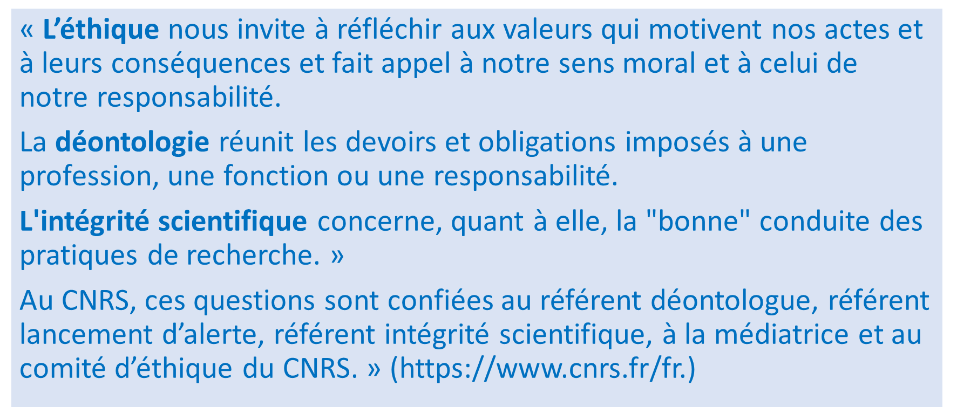
« L’intégrité scientifique se réfère à l’ensemble des règles et valeurs qui régissent l’activité scientifique et en garantissent le caractère honnête.
Elle est indispensable à la crédibilité de la science et à la confiance que lui accorde la société.
On désigne, en général les méconduites scientifiques par la trilogie des fraudes FFP (Fabrication de données, Falsification de données, Plagiat), complétée d’une large « zone grise », qui comprend, entre autres, des comportements critiquables relatifs aux publications ou encore des expertises faites en cachant des liens d’intérêt. » (site du CNRS)

Slide 21
« Les questions relatives à la déontologie du fonctionnaire (chercheurs inclus), sur ses droits et devoirs, par exemple sur des questions liées aux conflits d’intérêt, aux cumuls de fonctions, aux relations professionnelles. » (site de l’Université de Nanterre)
« La fonction de déontologue fait suite à la loi du 20 avril 2016, relative à la déontologie et aux droits et obligations des fonctionnaires, et à son décret d’application en avril 2017. Le référent déontologue est chargé, par la loi, de répondre aux demandes d’avis des agents et de leurs apporter des conseils sur la déontologie, notamment sur l’intégrité, la probité, la neutralité, la laïcité, le secret professionnel, l’indépendance de chercheurs, l’obéissance hiérarchique, le cumul des fonctions ou encore le conflit d’intérêt. » (site du CNRS)

Slide 22
Le terme "déontologie" signifie l’éthique appliquée à un champ professionnel. Il regroupe l’ensemble des règles qui régissent l’exercice d’une fonction professionnelle.
Chaque profession, en particulier les professions réglementées dans le champ juridique (magistrats, avocats, notaires) mais aussi médical (médecins, pharmaciens, sages-femmes) disposent d'un code de déontologie et d'institutions disposant d'un pouvoir coercitif de sanction voire d'exclusion en cas de manquement à ce code.
Elle doit être distinguée de la morale professionnelle, plus diffuse, pas nécessairement codifiée dans une déontologie.
Le journalisme dispose d'un code de déontologie non contraignant, n'étant pas une "profession réglementée".

Slide 23
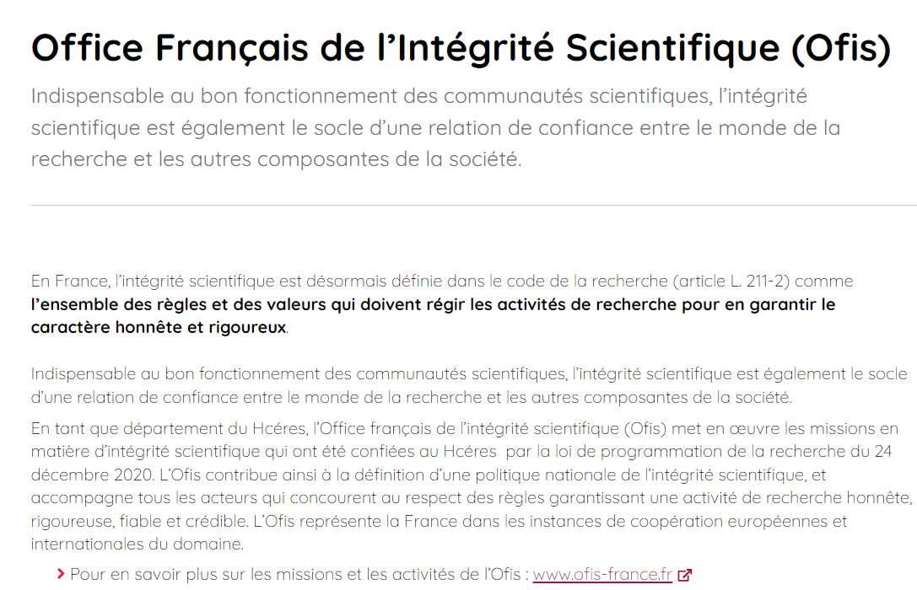

Slide 24
« De façon minimale, il est possible de qualifier l’éthique de la recherche (ER) comme démarche réflexive sur les valeurs et les finalités de la recherche scientifique ;
l’intégrité scientifique (IS) comme démarche normative qui vise à encadrer les (bonnes) pratiques d’une communauté, en établissant normes et principes ;
la responsabilité sociale des sciences (RSS) comme démarche politique qui vise à appréhender le contexte et anticiper les conséquences de la science dans une prise de conscience du caractère impliqué de celle-ci. » (Coutellec, 2019)

Slide 25
Ethique de la recherche
« pivot réflexif » (Léo Coutellec)
Quelle composition entre ces dimensions ?
Intégrité scientifique
Communauté des scientifiques et chercheurs
Dominante principielle ?
Déontologisme ?
Responsabilité sociale des sciences
La science et la société
Dominante contextualiste ?
Conséquentialisme ?

Slide 26
L’axiologie de la science

Slide 27
Existe-t-il des normes et valeurs inhérentes à l’activité scientifique ?
Si oui, à votre avis, lesquelles ?

Slide 28
L’ethos de la science, selon R. K. Merton
Selon R. K. Merton, la science peut être définie comme :
un ensemble de méthodes
un stock de connaissances
un ensemble de valeurs
La sociologie des sciences, discipline que Merton fonde, s’intéresse au 3ème aspect.
« L'ethos de la science est l'ensemble des valeurs et de normes empreintes d'affectivité qui est réputé contraindre l'homme de science. »

Slide 29
Les 4 normes de l’ethos de la science
L’universalisme
Le communalisme
Le désintéressement
Le scepticisme organisé

Slide 30
Les 4 normes de l’ethos de la science, selon R. K. Merton
L’universalisme
Modalité méthodologique liée au système de contrôle de la production des connaissances

Slide 31
Les 4 normes de l’ethos de la science, selon R. K. Merton
L’universalisme
Modalité méthodologique liée au système de contrôle de la production des connaissances

Slide 32
Les 4 normes de l’ethos de la science, selon R. K. Merton
L’universalisme
Modalité méthodologique liée au système de contrôle de la production des connaissances
Le communalisme
Caractère collectif des connaissances comme bien public (limiter leur privatisation)

Slide 33
Les 4 normes de l’ethos de la science, selon R. K. Merton
L’universalisme
Modalité méthodologique liée au système de contrôle de la production des connaissances
Le communalisme
Caractère collectif des connaissances comme bien public (limiter leur privatisation)
Le désintéressement
Système de contrôle ayant un intérêt objectif à la validité des résultats

Slide 34
Les 4 normes de l’ethos de la science, selon R. K. Merton
L’universalisme
Modalité méthodologique liée au système de contrôle de la production des connaissances
Le communalisme
Caractère collectif des connaissances comme bien public (limiter leur privatisation)
Le désintéressement
Système de contrôle ayant un intérêt objectif à la validité des résultats
Le scepticisme organisé
Institutionnalisation de la remise en cause des résultats des chercheurs
Notes:
Wikipédia :
Merton identifie un ensemble de quatre normes qui constituent l'éthos de la science :
L'universalisme, qui est une injonction méthodologique visant les considérations qui peuvent être retenues lors de la formulation d'un jugement. L'acceptation ou le rejet d'une proposition scientifique ne doit pas dépendre des attributs sociaux ou personnels de l'énonciateur. Le respect de cette norme, comme pour les suivantes, n'est pas tributaire d'une quelconque bonne volonté des scientifiques. Elle est inscrite au cœur du système de contrôle de la production de connaissance. Ainsi, dans un comité de lecture, les noms des personnes choisies pour évaluer un texte soumis à publication sont tenus secrets.
Le communisme, encore appelé « communalisme » pour éviter les confusions, dérive de la reconnaissance par Merton du caractère de « bien public » des connaissances scientifiques. L'examen des propositions émises par les scientifiques étant un processus collectif, il ne doit pas être fait obstacle à leur libre circulation au sein de la communauté. En conséquence, l'appropriation privée doit être réduite au minimum.
Le désintéressement, comme le souligne Merton, n'est certainement pas la traduction de qualités morales propres aux chercheurs (altruisme, honnêteté, etc.), mais la marque d'un système de contrôle récompensant les résultats scientifiquement valides. Le scientifique, même (et surtout ?) le plus mercantile, n'a aucun intérêt à faire circuler un résultat douteux. Ce qui selon Merton explique « la quasi-absence de fraudes dans les annales de la science »¹. Cette troisième norme sera au cœur des plus vives critiques adressées à Merton.
Le scepticisme organisé : les résultats sont soumis à un examen critique avant d'être acceptés et peuvent toujours être remis en cause. Cette norme n'est pas une forme de défiance instinctive du chercheur vis-à-vis des dogmes ou des actes de foi, mais bien plutôt l'institutionnalisation de la remise en question systématique des résultats des chercheurs, au travers de dispositifs tels que les revues à comité de lecture, qui conditionnent la publication d'un article à sa relecture critique par les pairs de l'auteur. C'est aussi une règle méthodologique qui consiste à ne pas respecter les clivages entre le sacré et le profane, entre ce qui requiert un respect aveugle et ce qui peut être objectivement analysé.
Ces quatre normes, qui sont intériorisées par les scientifiques pendant leur apprentissage et entretenues par leur insertion institutionnelle dans le système, font de la science un système social distinct et relativement autonome, qu'elles stabilisent et régulent en la protégeant d'abus internes et en lui permettant de résister aux influences et intrusions des acteurs politiques et économiques. Elles rendent possible l'exercice d'un libre examen rationnel.

Slide 35
Les quatre principes indiqués par le « Code européen de conduite de la recherche » :
Fiabilité, autrement dit garantir la qualité de la recherche, qui transparaît dans la conception, la méthodologie, l’analyse et l’utilisation des ressources.
Honnêteté, autrement dit élaborer, entreprendre, évaluer, déclarer et faire connaître la recherche d’une manière transparente, juste, complète et objective.
Respect envers les collègues, les participants à la recherche, la société, les écosystèmes, l’héritage culturel et l’environnement.
Responsabilité assumée pour les activités de recherche, de l’idée à la publication, leur gestion et leur organisation, pour la formation, la supervision et le mentorat, et pour les implications plus générales de la recherche

Slide 36
Quels sont les facteurs sociétaux, sociaux, économiques, professionnels, etc., qui peuvent conduire un chercheur à ne respecter ces normes de la recherche scientifique ?

Slide 37
Fraudes médiatiques et autres

Slide 38
Un cas célèbre de fraude : Andrew Wakefield et les effets secondaires du vaccin contre la rougeole
« Andrew Jeremy Wakefield (né le 3 septembre 1956 à Eton) est un ancien chirurgien britannique et chercheur en médecine connu pour avoir publié une étude frauduleuse dans The Lancet en 1998 établissant une relation de cause à effet entre le vaccin contre la rougeole, la rubéole et les oreillons et ce qu'il a appelé « l'entérocolite autistique » (autistic enterocolitis), terme de son invention. […]
Après une série d'importantes critiques de l'étude, le General Medical Council démontre la fraude scientifique de Wakefield en 2010 et le déchoit de son titre de médecin. Immédiatement après ces révélations, l'étude est rétractée par The Lancet. » (Source : Wikipédia).

Slide 39
Voir aussi Ranjit Chandra, Hwang Woo-suk

Slide 40
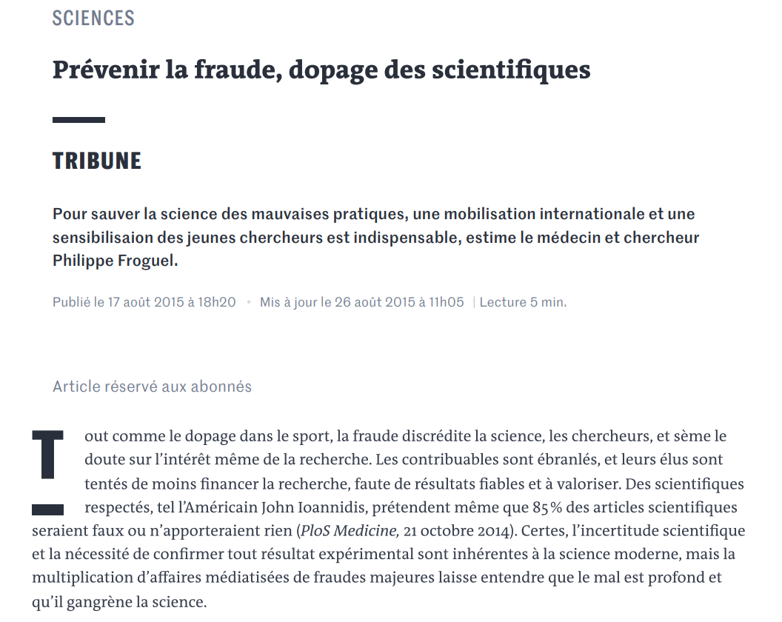

Slide 41
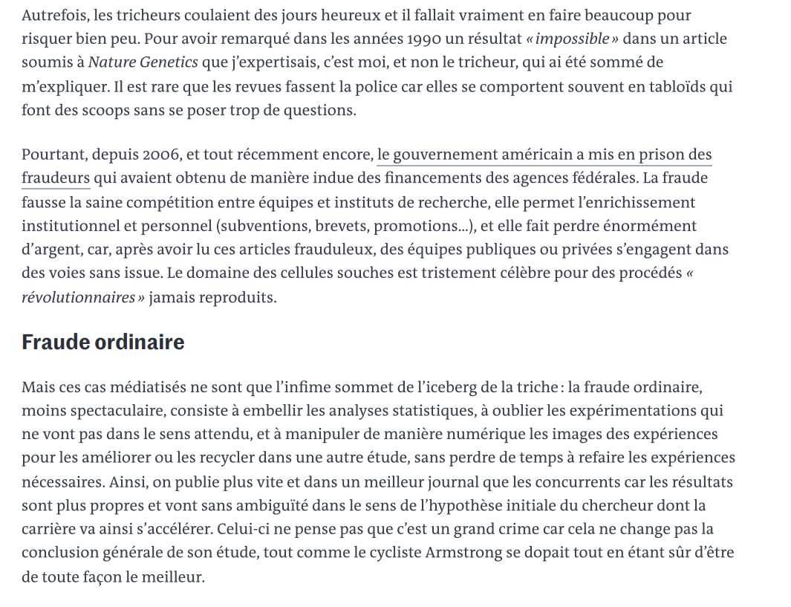

Slide 42
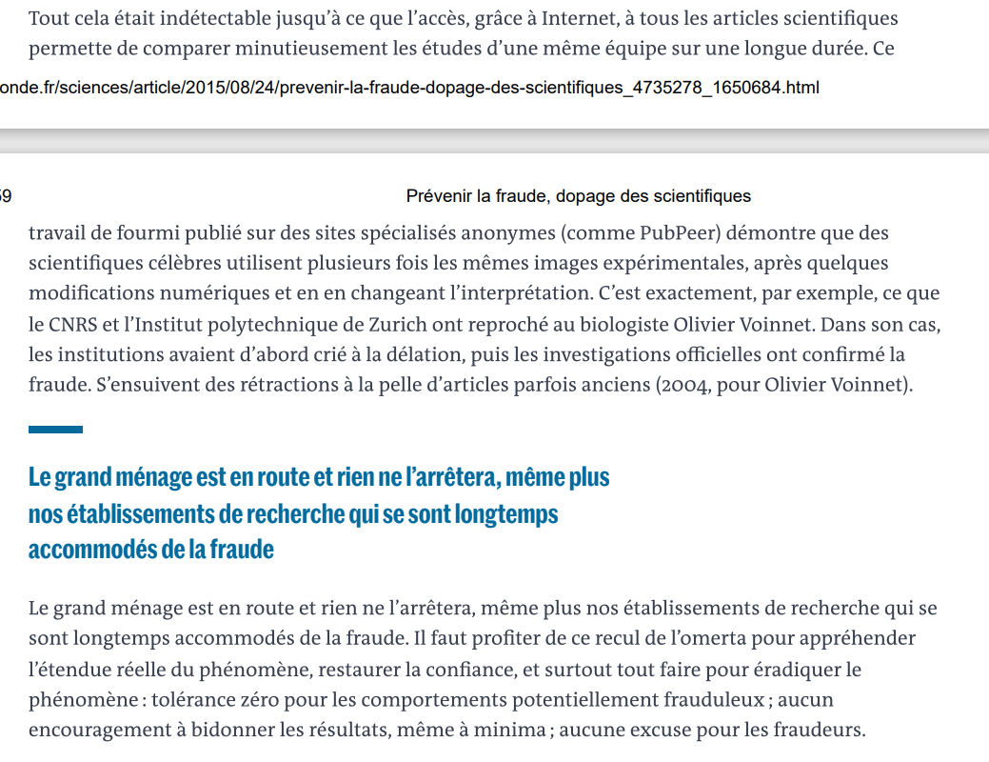

Slide 43
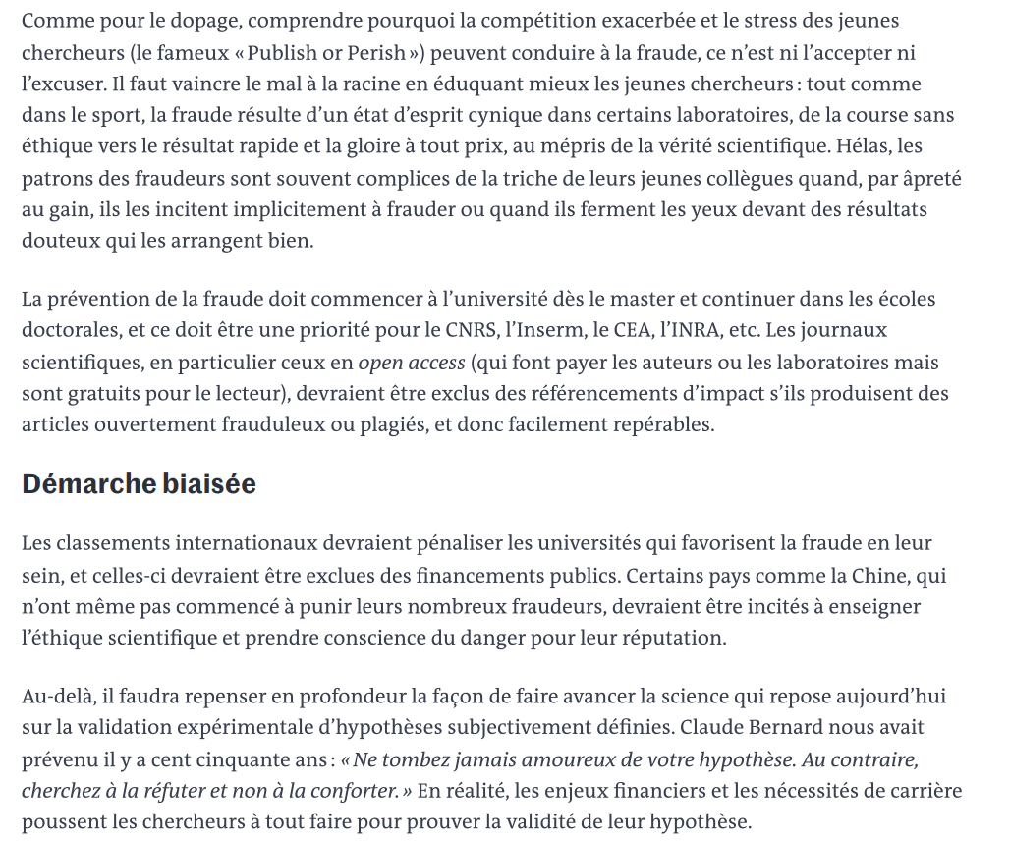

Slide 44
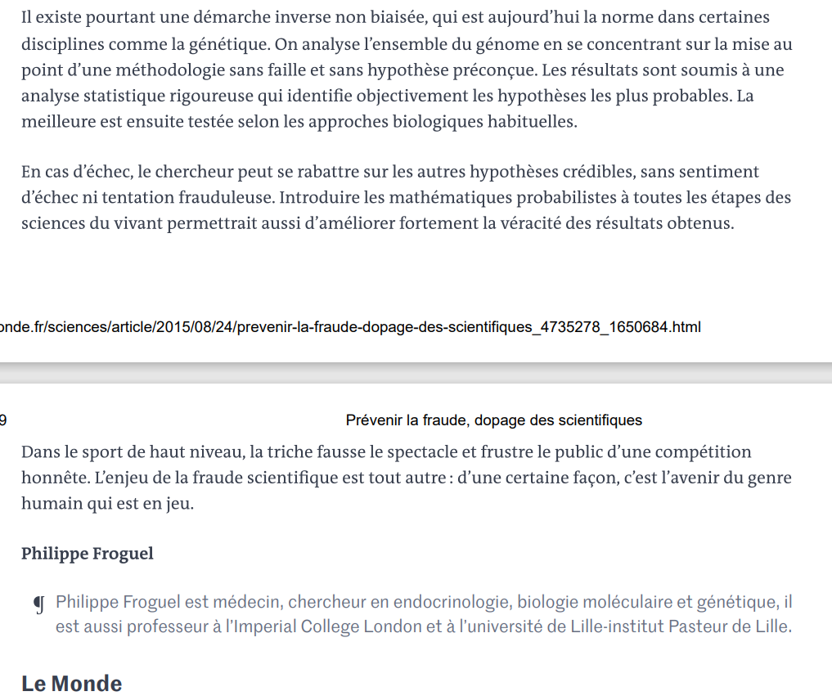

Slide 45
Un cas de dilemme en recherche en algorithmique appliquée à la médecine : la responsabilité sociale du chercheur

Slide 46


Slide 47
« Ces calculs, uniques dans l'histoire des simulations de traumatismes crâniens, nous vaudraient bien un papier dans Sciences! Raúl est impressionné par ce que nous avons réussi à produire en si peu de temps... mais il nous fait part de ses préoccupations. La situation est la suivante : dans l'urgence après l'attentat, de nombreuses personnes présentes ont été diagnostiquées avec un traumatisme crânien et leurs assurances ont déjà activé les indemnités journalières et les prises en charges médicales. Or, ai-je appris par les médecins, le diagnostic d'un traumatisme crânien est très difficile à établir. Certains effets d'un événement traumatisant sont d'ordre psychologique, et non physiologique - mais la frontière est difficile à déterminer avec certitude. Parmi les personnes qui ont été diagnostiquées avec un traumatisme crânien, certaines ne souffraient probablement « que » de traumatismes psychologiques. Si nos résultats venaient à être publiés, les assureurs pourraient s'en emparer pour exiger une nouvelle expertise sur certaines victimes, faire requalifier le traumatisme et demander le remboursement de sommes déjà versées (ainsi va le système de santé américain...). Raúl pense que nous ne devons pas publier nos résultats pour éviter de mettre ces personnes en porte-à-faux. Qui nous assure que nous avons raison? dit-il. Nos simulations ne sont pas parfaites et nous le savons, nous avons fait tant d'hypothèses....

Slide 48
A la place d’Aurélie Jean, qu’auriez-vous fait ?
Faut-il publier les résultats ou ne pas le faire ?

Slide 49
Adrian, Martin et moi-même sommes en colère - non contre Raúl, mais contre ces assureurs qui allaient peut être utiliser nos calculs pour augmenter leurs profits, Raúl ajoute : « Nous ne pouvons pas laisser les assurances agir de façon biaisée face à nos résultats. Nous le savons : c'est la voix de la raison. Non seulement il serait extrêmement difficile d'expliquer simplement les algorithmes complexes que nous avons développés pour ces simulations, mais il serait encore plus difficile de sensibiliser les gens sur le nécessaire recul critique à avoir face à des résultats numériques. Les enjeux sont trop importants : nos résultats ne seront pas publiés. » Depuis ce jour et cette expérience malheureuse, je comprends que non seulement je dois me méfier de mes propres biais (et des éventuels biais des travaux sur lesquels je base mes hypothèses), mais que je dois aussi, une fois mes simulations réalisées, me méfier des biais de ceux qui utiliseront mes résultats. Je n'en sortirai donc jamais !

Slide 50
Avec Adrian et Martin, il nous a fallu un moment pour encaisser le coup. Aujourd'hui, nous sommes surtout fiers d'avoir résolu ce problème a priori impossible. Nous en parlons souvent entre nous quand nous nous revoyons, ou à nos collègues lors d'autres aventures... Mais nous ne mentionnons jamais les conclusions. Avec le recul, nous reconnaissons volontiers que prendre conscience du regard biaisé que pouvaient avoir les assureurs nous a évité de dévoiler des résultats sans doute trop immatures (et qui auraient pu avoir des conséquences que nous serions encore en train de regretter). « Un grand pouvoir implique de grandes responsabilités », dit Ben Parker dans la BD Spider Man. Les biais étaient là pour nous le rappeler. Et même si les résultats n'ont pas été publiés, nous savons qu'un jour peut-être ils seront réutilisés - voire améliorés - par de futurs scientifiques qui pourront lever nos hypothèses grâce à des capacités de calcul toujours plus grandes et des algorithmes toujours plus performants » (p. 103-104).

Slide 51
L’alerte éthique : la notion de « lanceur d’alerte »

Slide 52
Imaginez la situation suivante (1/2) :
Vous êtes Responsable du service de la documentation technique d’une entreprise informatique de pointe. Vous êtes dans cette entreprise depuis plusieurs années, votre travail vous passionne, vous avez d’excellentes relations avec vos collègues et vos perspectives d’évolution sont excellentes. Tout se passe donc pour le mieux quand…

Slide 53
Imaginez la situation suivante (2/2) :
… vous découvrez que les technologies sur lesquelles travaille votre entreprise sont une brique d’un dispositif plus général de surveillance de masse et que votre entreprise a passé un contrat avec une dictature notoire.
Comment réagissez-vous ?

Slide 54
Réflexion sur les déterminants des décisions
Quelles sont les différentes réactions, parmi vous ?
Quelles sont les loyautés en conflit ?
Quels en sont les déterminants ? Par exemple : du fait de…, j'ai décidé de..., dans le but de...
Selon quels principes, normes ou valeurs vos décisions se distinguent-elles ?
Pour quelles raisons, à votre avis ?
Notes:
Par exemple : "du fait de …, j'ai décidé de …, dans le but de …"
Antoine DELTOUR (LuxLeaks)

Slide 55
De manière plus générale, dans certaines situations, peut-on être moralement responsable si l’on n’agit pas ? Même si l’on n’est ni matériellement ni juridiquement coupable ?
Notes:
Par exemple : "du fait de …, j'ai décidé de …, dans le but de …"
Antoine DELTOUR (LuxLeaks)

Slide 56
Ce qu’il s’est passé brièvement pour James Dunne
James Dunne s’est trouvé dans une situation proche de celle décrite. Voici ce qu’il s’est passé.
Qosmos est une start-up française née en septembre 2000, sur la base d’un brevet du laboratoire informatique LIP6, de l’Université Pierre et Marie Curie (Paris 6).
En 2011, puis 2012, la presse révèle que Qosmos a participé à au moins deux programmes de surveillance de masse : « Eagle » pour la Libye de Kadhafi, et « Asfador » pour la Syrie d’Assad.
James Dunne qui s’occupe de la documentation de cette société arrête de travailler et communique ses documents au site Mediapart, à la Fédération internationale des droits de l’Homme, puis à la justice française.
James Dunne a gagné le 5 mars 2015 aux prud’hommes contre son employeur après avoir été licencié le 13 décembre 2012 pour « faute lourde» et «avoir manqué à ses obligations de loyauté et de confidentialité», en novembre à la Cour d’appel et en janvier 2017, deux procédures en diffamation.

Slide 57
D’autres cas célèbres de « lanceur d’alerte »
Quels autres célèbres lanceurs d’alerte connaissez-vous ?
Qui peut expliquer ce qu’il s’est passé pour chaque cas ?
Qu’en pensez-vous ? Quelles questions sur la relation entre éthique et science cela pose-t-il ?
Notes:
Question de la vente d'armes...
Question des technologies dont l'usage peut être dangereux, même dans une démocratie...
Cambridge Analytica

Slide 58
Quelques célèbres lanceurs d’alerte
Irène Frachon
En France, avec le Mediator
Edward Snowden
Linus Pauling
« Il reçut aussi le prix Nobel de la paix en 1962 pour sa campagne contre les essais nucléaires, devenant ainsi l'une des deux seules personnes à avoir reçu un prix Nobel dans deux catégories différentes (l'autre étant Marie Curie). »
Józef Rotblat
« Józef Rotblat, né le 4 novembre 1908 à Varsovie et mort le 31 août 2005 à Londres, est un physicien polonais, spécialiste de physique nucléaire. Il est le seul scientifique à avoir quitté le projet Manhattan avant la destruction d'Hiroshima en août 1945. Dans le but de sensibiliser l'humanité aux dangers de la bombe atomique et à la suite du manifeste Russell-Einstein, il a créé le Mouvement Pugwash pour lequel il fut récompensé par le prix Nobel de la paix en 1995. »
Andreï Sakharov
« Un physicien nucléaire soviétique d'origine russe, père de la bombe H soviétique, militant pour les droits de l'homme, les libertés civiles et la réforme dans son pays. Il a obtenu le prix Nobel de la paix en 1975 » (Wikipédia)

Slide 59
Que savez-vous sur Edward Snowden ?

Slide 60
L’alerte éthique, une « désobéissance organisationnelle » qui est l’équivalent professionnel pour l’entreprise (ou une autre organisation) de la désobéissance civile ?
Au-delà de l’enjeu éthique individuel, un enjeu structurel.
Un risque d’intrumentalisation, de la part des entreprises, en incitation à la surveillance généralisée et à la dénonciation

Slide 61
Voir le Guide du lanceur d’alerte édité par la Maison des lanceurs d’alerte : https://mlalerte.org/lancer-lalerte-guide/
Attention :
Les grands principes figurant dans ce guide doivent être connus
Voir extraits ci-après

Slide 62
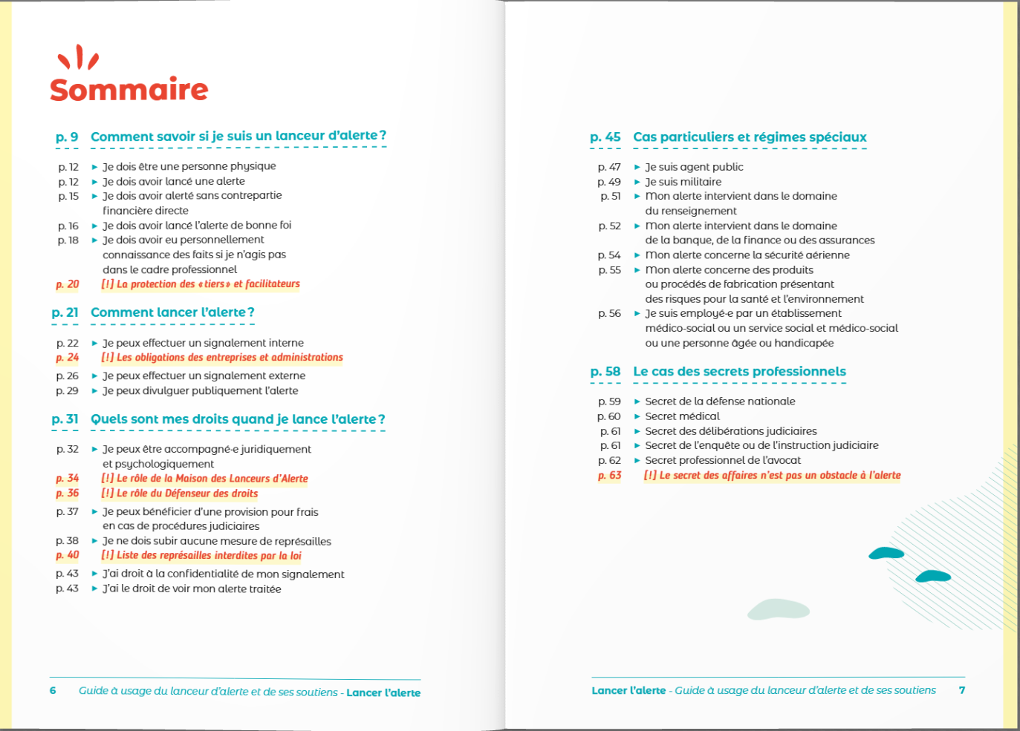

Slide 63


Slide 64
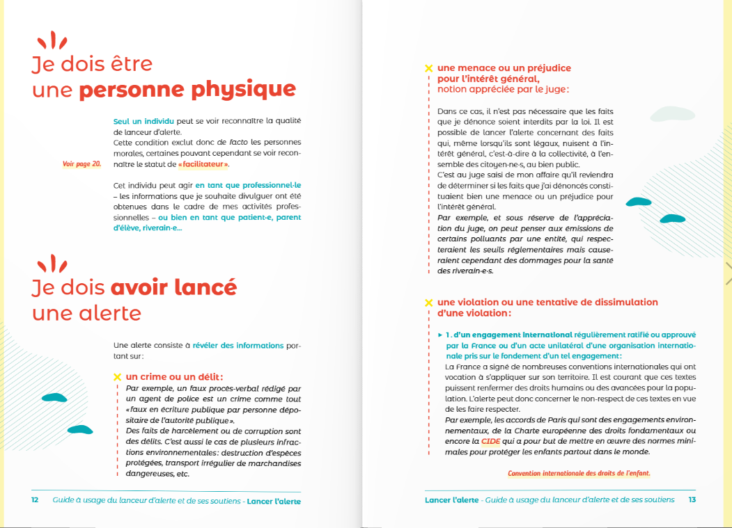

Slide 65


Slide 66
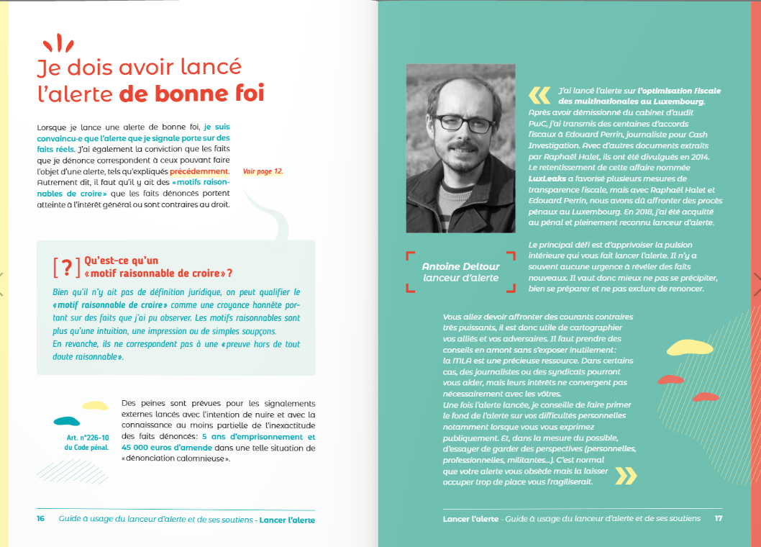

Slide 67


Slide 68


Slide 69
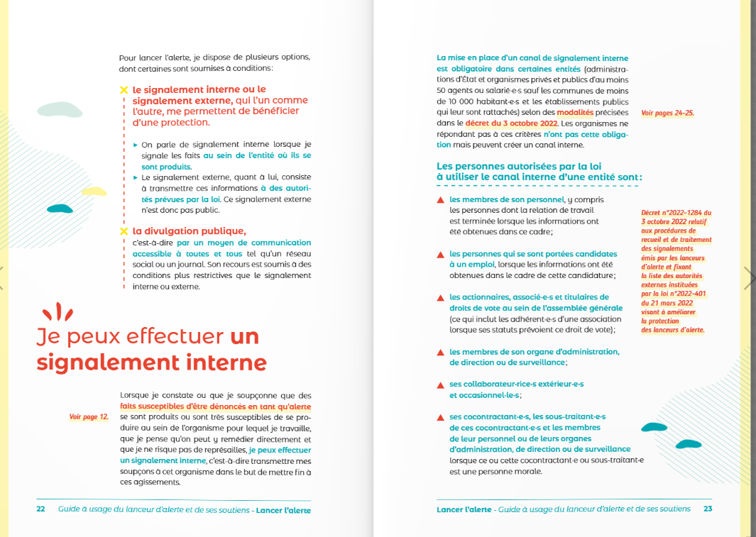

Slide 70
Indications bibliographiques

Slide 71
Pour approfondir, voir : COUTELLEC Léo, « Penser l’indissociabilité de l’éthique de la recherche, de l’intégrité scientifique et de la responsabilité sociale des sciences. Clarification conceptuelle, propositions épistémologiques », Revue d'anthropologie des connaissances, 2019/2 (Vol. 13, N°2), p. 381-398. DOI : 10.3917/rac.043.0381. URL : https://www.cairn.info/revue-anthropologie-des-connaissances-2019-2-page-381.htm

